Slide 1
Transferts avancés
Ailettes
Quadripôles thermiques
Olivier LOUISNARD

Slide 2


Cours et TDs Campus (2025)
Les cours
Les TDs

Slide 3
Ailettes
Un corps long, conducteur et fin
Pour conduire de la chaleur entre et
Grande surface latérale ⇒ bon échange convectif
Lignes de flux ≃ verticales, isothermes ≃ horizontales
Un bilan sur une longueur dx donne :
La résolution donne (ailette droite S = C^{te}) :
dépend de la condition envisagée en x = L
taux de décroissance de

Slide 4
Conditions à l’extrémité
Ailette infiniment longue
Ailette « adiabatique »
(bout isolé)
Convection à l’extrémité

Slide 5
Solutions
Ailette infiniment longue
🔔 hypothèse acceptable si
soit :
Ailette adiabatique

Slide 6
Ailettes (droites) en résumé
Résistance thermique
Flux aspiré par l’ailette :
avec :
soit :

Slide 7
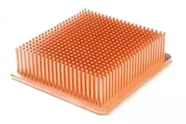
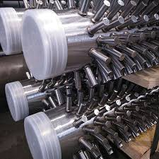
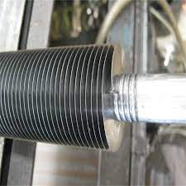
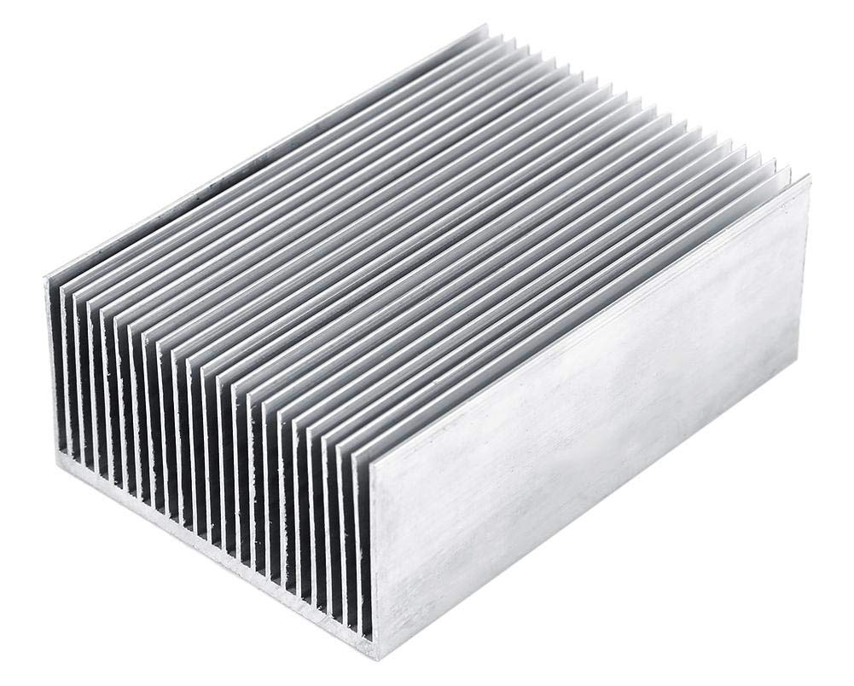
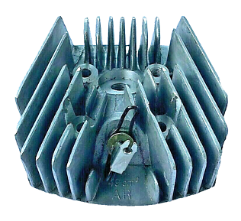
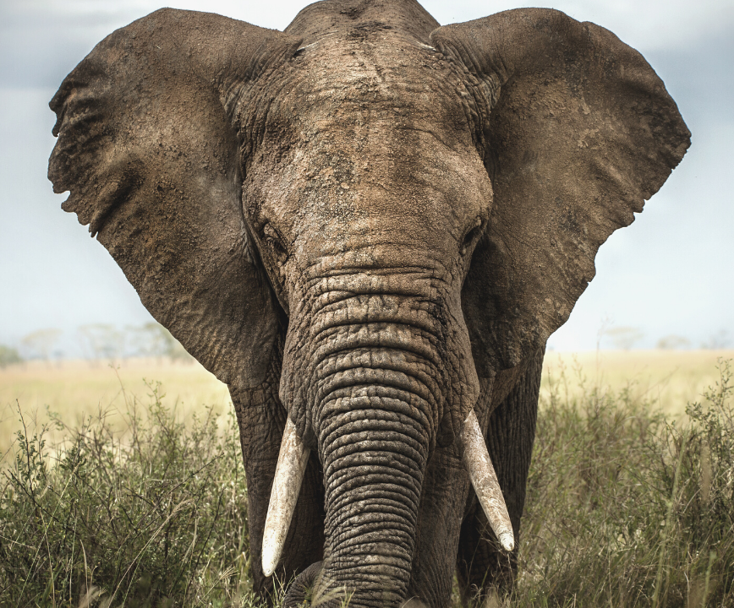
Exemples

Slide 8
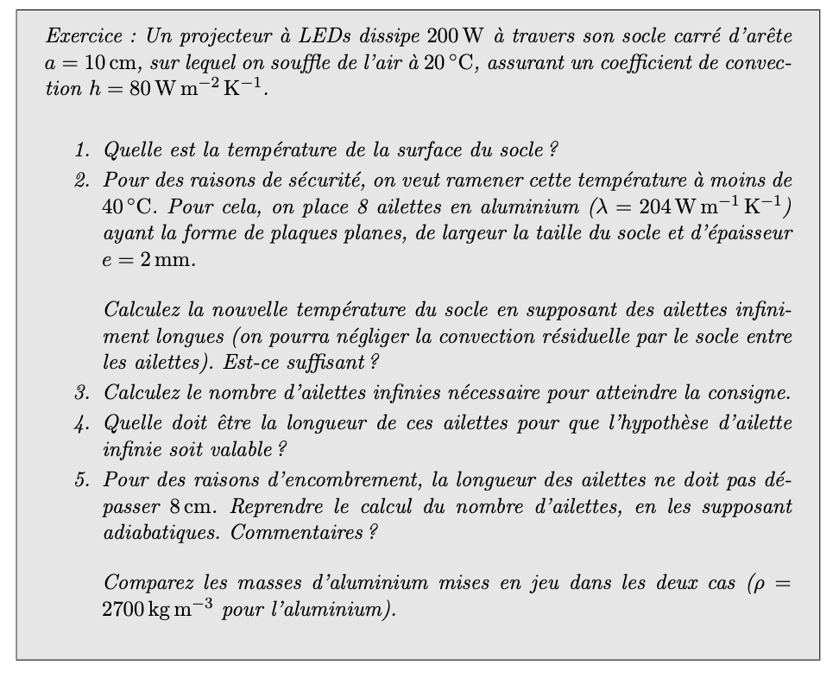
Exercice

Slide 9
Efficacité / rendement d’une ailette
Efficacité
Rendement
Mesure l’amélioration apportée par l’ailette
Renseigne sur le sur-dimensionnement
Ailette idéale = conductivité infinie
donc isotherme à

Slide 10
Quadripôles
Le flux sortant est égal au flux entrant
Le flux sortant est différent du flux entrant
L’énergie fuit sur les côtés…
Circuit en T
Résistance thermique
Quadripôle

